Slide 1

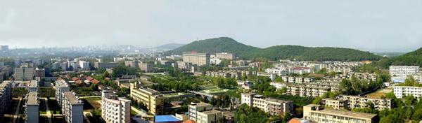
离散数学
Discrete Mathematics
计算机学院
吴亦奇 wuyq@cug.edu.cn

Slide 2
Group
群
Group

Slide 3
Group
设(G,*)是群，|G|≥2 。则
(1)G中每个元素的逆元是唯一的;
(2)G中无零元。

Slide 4
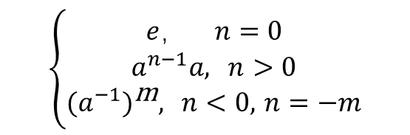
Group
元素的乘幂
设 (G,*)是群。a∈G，n∈Z，则a的n次幂
a^{n}=
$$\left\{\begin{matrix}e， n=0 \\ a^{n−1}a, n>0 \\ {(a^{−1})}^{\text{m}}, n<0, n=−m\end{matrix}\right.$$

Slide 5
Group
如果一个群只包含有限个元素，则称为有限群，否则称为无限群。 若有限群G的元素个数为n，则称n为群G的阶，并记为|G|=n。 无限群的阶称为无限。

Slide 6
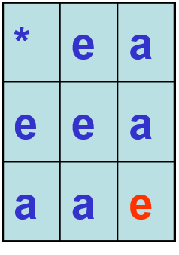
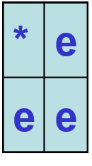
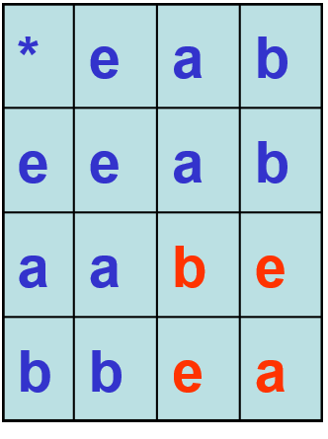
Group
① 一阶群仅有1个
② 二阶群仅有1个
③ 三阶群仅有1个
④ 四阶群仅有2个

Slide 7
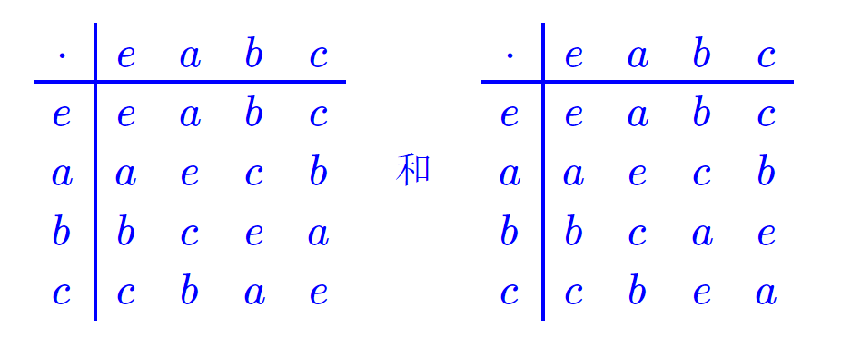
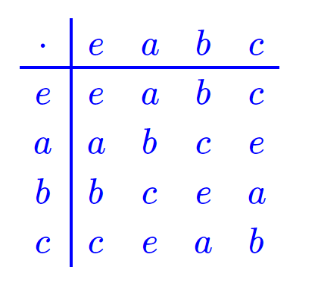
Group

Slide 8
Group
群中元素的阶
定义 设a为群G的一个元素，使a^{n}=e的最小正整数n，称为元素a的阶（Order, 或周期）。若这样的n不存在，则称元素a的阶为无限，常记为∞。元素a的阶常用|a|表示。
根据定义，易知，单位元的阶为1，其它元素的阶均大于1。在群<Z;+>中，0的阶为1，其它元素的阶皆是无限的。R-{0}对普通乘法构成群中，1的阶为1，-1的阶为2，其它元素的阶均为无限。

Slide 9
Group
定理 设a是群<G；*>中的一个阶为r的元素，k是一个整数，则有
1）a^{k}=e当且仅当r|k；
2）a与a⁻¹的阶相同；
3）r小于或等于群<G；*>中元素的个数。
有限群<G, ∗>中每个元素的阶都有限，且不大于群G的阶。

Slide 10
Group
例证明：若群G中元素a的阶是n，则H ={a⁰,a¹,a²,…,a^{n-1}}为群。
例 若群G中元素a，b的阶分别是n，m，则
1）对任意正整数k，|a^{k}|=n/(n,k)，(n,k)为n, k的最大公因数。
2）若ab=ba，且(n,m)=1，则|ab|=nm。

Slide 11
Group
子群
群G的非空子集H如果对于G的运算也成一个群，则称H为G的子群(Subgroup)。
如果|G|>1，群G的两个平凡子群： {e}（常记为e）， 另一个是G自身，
其它子群，则被称为非平凡子群或真子群。

Slide 12
Group
如果H是G的子群，则容易得到如下结论：
1）若a，b∈H，则ab∈H；
2）G的单位元e也是H的单位元；
3）a∈H，则a⁻¹∈H。

Slide 13
Group
定理
1）群G的非空子集H对于G的运算构成一个子群的 充要条件是：
（1）对∀a,b∈H，都有a∗b∈H；
（2）对∀a∈H，都有a⁻¹∈H。
2）群G的非空子集H对于G的运算构成一个子群的 充要条件是： ∀a,b∈H，有ab⁻¹∈H。
3）H是群G的非空有限子集, H对于G的运算构成一个子群的充要条件是： ∀a,b∈H,有ab∈H。
4) H是有限群G的非空子集, H对于G的运算构成一个子群的充要条件是： ∀a,b∈H,有ab∈H。
定理中的条件∀a,b∈H，则ab⁻¹∈H，显然也可以改写成∀a,b∈H，则a⁻¹b∈H。

Slide 14
Group
例 设<G; *>为群，R为G上等价关系，且对任意的x，y，z∈G，若（x*z）R(y*z),则xRy。令H={h|h∈G且hRe}，其中，e是<G; *>的单位元。 证明：<H; *>是<G; *>的子群。
证明 由R为G上的等价关系有e∈G,eRe，故e∈H，从而H≠∅。
于是，对于a，b∈H，有aRe，bRe，由R为G上的等价关系有aRb。
即aeReb，亦即ab⁻¹bReb。
由题设，可得ab⁻¹Re。
而ab⁻¹∈G是显然的。
故ab⁻¹∈H。
所以<H; *>是<G; *>的子群。

Slide 15
Group
练习设<G, *>是一个交换群，令
H= {a| a∈G且a = a⁻¹}，
证明<H, *>是<G, *>的一个子群。
练习 设<G;*>是一个群，定义G的子集H为
H={a|a*x=x*a，对于任意的x∈G}
试问H对于运算*能否构成<G;*>的子群？
练习 设<A;*>和<B;*>都是群<G;*>的子群，试证明:<A*B;*>是<G;*>的子群的充要条件是A*B=B*A。

Slide 16
Group
陪集
定义 设H是群G的一个子群，a∈G，则称群G的子集
Ha={ha|h∈H}
为群G关于子群H的一个右陪集(Right Coset)。 而称
aH={ah|h∈H}
为群G的关于子群H的一个左陪集(Left Coset)。a称为右陪集（左陪集）的代表元。
显然，当G是Abel群时，子群H的右陪集Ha与左陪集aH相等。

Slide 17
Group
例 (1) 设G={e,a,b,c}是Klein四元群，H=<a>是G的子群.
H所有的右陪集是： He={e,a}=H, Ha={a,e}=H, Hb={b,c}, Hc={c,b}
不同的右陪集只有两个，即H和{b,c}.
 | e a b c
e a b c | e a b c a e c b b c e a c b a e

Slide 18
Group
(2) 设A={1,2,3}，f₁, f₂, …, f₆是A上的双射函数. 其中
f₁={<1,1>,<2,2>,<3,3>}， f₂={<1,2>,<2,1>,<3,3>}
f₃={<1,3>,<2,2>,<3,1>}， f₄={<1,1>,<2,3>,<3,2>}
f₅={<1,2>,<2,3>,<3,1>}， f₆={<1,3>,<2,1>,<3,2>}
令 G = {f₁, f₂, … , f₆}，则G 关于函数的复合运算构成群. 考虑
G 的子群H={f₁, f₂}. 做出 H 的全体右陪集如下：
Hf₁={f₁°f₁, f₂°f₁}=H , Hf₂={f₁°f₂, f₂°f₂}=H
Hf₃={f₁°f₃, f₂°f₃}={f₃, f₆}, Hf₆={f₁°f₆, f₂°f₆}={f₆, f₃}
Hf₄={f₁°f₄, f₂°f₄}={f₄, f₅}, Hf₅={f₁°f₅, f₂°f₅}={f₅, f₄}
结论： Hf₁=Hf₂，Hf₃=Hf₆，Hf₄=Hf₅. 

Slide 19
Group
定理 设H是群G的子群，则
(1) He = H
(2) ∀a∈G 有a∈Ha
(3) ∀ a∈H ⇔ Ha = H

Slide 20
Group
定理 设H是群G的子群，则∀a,b∈G有
a∈Hb ⇔ ab⁻¹∈H ⇔ Ha=Hb
证 先证a∈Hb ⇔ ab⁻¹∈H
a∈Hb ⇔ ∃h(h∈H∧a=hb)
⇔ ∃h(h∈H∧ab⁻¹=h) ⇔ ab⁻¹∈H
再证 a∈Hb ⇔ Ha=Hb.
充分性. 若Ha=Hb，由a∈Ha 可知必有 a∈Hb.
必要性. 由 a∈Hb 可知存在 h∈H 使得 a =hb，即b =h⁻¹a
任取 h₁a∈Ha，则有
h₁a = h₁(hb) = (h₁h)b∈Hb
从而得到 Ha ⊆ Hb. 反之，任取h₁b∈Hb，则有 h₁b = h₁(h⁻¹a) = (h₁h⁻¹)a∈Ha
从而得到Hb ⊆ Ha. 综合上述，Ha=Hb得证.

Slide 21
Group
定理 设H是群G的子群，在G上定义二元关系R：
∀a,b∈G, <a,b>∈R ⇔ ab⁻¹∈H
则 R是G上的等价关系，且[a]_{R} = Ha.
证 先证明R为G上的等价关系.
自反性. 任取a∈G，aa⁻¹ = e∈H ⇔ <a,a>∈R
对称性. 任取a,b∈G，则
<a,b>∈R⇒ab⁻¹∈H⇒(ab⁻¹)⁻¹∈H⇒ba⁻¹∈H⇒<b,a>∈R
传递性. 任取a,b,c∈G，则 <a,b>∈R∧<b,c>∈R ⇒ ab⁻¹∈H∧bc⁻¹∈H
⇒ ac⁻¹∈H ⇒ <a,c>∈R
下面证明：∀a∈G，[a]_{R} = Ha. 任取b∈G，
b∈[a]_{R} ⇔ <a,b>∈R ⇔ ab⁻¹∈H ⇔ Ha=Hb ⇔ b∈Ha

Slide 22
Group
例 (1) 设G={e,a,b,c}是Klein四元群，H=<a>是G的子群.
H所有的右陪集是： He={e,a}=H, Ha={a,e}=H, Hb={b,c}, Hc={c,b}
不同的右陪集只有两个，即H和{b,c}.
 | e a b c
e a b c | e a b c a e c b b c e a c b a e

Slide 23
Group
(2) 设A={1,2,3}，f₁, f₂, …, f₆是A上的双射函数. 其中
f₁={<1,1>,<2,2>,<3,3>}， f₂={<1,2>,<2,1>,<3,3>}
f₃={<1,3>,<2,2>,<3,1>}， f₄={<1,1>,<2,3>,<3,2>}
f₅={<1,2>,<2,3>,<3,1>}， f₆={<1,3>,<2,1>,<3,2>}
令 G = {f₁, f₂, … , f₆}，则G 关于函数的复合运算构成群. 考虑
G 的子群H={f₁, f₂}. 做出 H 的全体右陪集如下：
Hf₁={f₁°f₁, f₂°f₁}=H , Hf₂={f₁°f₂, f₂°f₂}=H
Hf₃={f₁°f₃, f₂°f₃}={f₃, f₆}, Hf₆={f₁°f₆, f₂°f₆}={f₆, f₃}
Hf₄={f₁°f₄, f₂°f₄}={f₄, f₅}, Hf₅={f₁°f₅, f₂°f₅}={f₅, f₄}
结论： Hf₁=Hf₂，Hf₃=Hf₆，Hf₄=Hf₅. 

Slide 24
Group
定理 设H是群G的子群，则
若Ha∩Hb≠Ф,则Ha=Hb。
证明 若Ha∩Hb≠Ф,设∃c∈Ha∩Hb
于是，∃h₁，h₂∈H，使c=h₁*a=h₂*b
从而，a=h₁⁻¹*h₂*b∈Hb
对于任意x∈Ha，存在h₃∈H,使得x=h₃*a=h₃*h₁⁻¹ *h₂*b∈Hb
故Ha⊆Hb。
同理Hb⊆Ha。
所以 Ha=Hb。
上述定理表明，对任二右陪集来说，要么无公共元素，要么相等。

Slide 25
Group
于是，群G的每个元素必属于一个右陪集，且不能属于不同的右陪集，因此，G的全体不同的右陪集构成群G的一个划分,即：
G=Ha∪Hb∪Hc∪…
其中，Ha，Hb，Hc，…, 表示子群H在群G中的所有不同的右陪集，上述等式称为群G关于子群H的右陪集分解，而称{a,b,c,…}为G关于H的一个右陪集代表系。 上述划分也称为群G关于子群H的右商集，记作(G/H)_{r}。相应地左商集记作(G/H)_{l}。

Slide 26
Group
需要注意到，子群H本身是G的一个右陪集（He）,但G的任何其它右陪集不是G的子群，因为其皆没有单位元。
G是一个有限群时，求H的右陪集可用如下方法：首先，H本身是一个右陪集；之后，如果H为G真子群，则任取a∉H而求得Ha；继续任取b∉H∪Ha而求得Hb；依次类推，因G有限，最后必被穷尽，从而
G=H∪Ha∪Hb∪…

Slide 27
Group
此外，群G关于子群H的左商集与右商集之间有什么关系？令 f：(G/H)_{l}→(G/H)_{r}, f(aH)=Ha⁻¹.
从而 f 为群G关于子群H的左商集与右商集之间的双射关系。 这表明群G关于子群H的左商集与右商集的基数相同,这还表明，有G的左陪集分解：
G=aH∪bH∪cH∪…
可以立即得到G的右陪集分解：
G=Ha⁻¹∪Hb⁻¹∪Hc⁻¹∪…。

Slide 28
Group
(2) 设A={1,2,3}，f₁, f₂, …, f₆是A上的双射函数. 其中
f₁={<1,1>,<2,2>,<3,3>}， f₂={<1,2>,<2,1>,<3,3>}
f₃={<1,3>,<2,2>,<3,1>}， f₄={<1,1>,<2,3>,<3,2>}
f₅={<1,2>,<2,3>,<3,1>}， f₆={<1,3>,<2,1>,<3,2>}
令 G = {f₁, f₂, … , f₆}，则G 关于函数的复合运算构成群. 考虑
G 的子群H={f₁, f₂}. 做出 H 的全体右陪集如下：
Hf₁={f₁°f₁, f₂°f₁}=H , Hf₂={f₁°f₂, f₂°f₂}=H
Hf₃={f₁°f₃, f₂°f₃}={f₃, f₆}, Hf₆={f₁°f₆, f₂°f₆}={f₆, f₃}
Hf₄={f₁°f₄, f₂°f₄}={f₄, f₅}, Hf₅={f₁°f₅, f₂°f₅}={f₅, f₄}
结论： Hf₁=Hf₂，Hf₃=Hf₆，Hf₄=Hf₅. 

Slide 29
Group
Hf₁={f₁°f₁, f₂°f₁}=H Hf₂={f₁°f₂, f₂°f₂}=H Hf₃={f₁°f₃, f₂°f₃}={f₃, f₆}
f₁H={f₁°f₁, f₁°f₂}=H f₂H={f₂°f₁, f₂°f₂}=H f₃H={f₃°f₁, f₃°f₂}={f₃, f₅}
f₁⁻¹H={f₁°f₁, f₁°f₂}=H f₂⁻¹H={f₂°f₁, f₂°f₂}=H f₃⁻¹H={f₃°f₁, f₃°f₂}={f₃, f₅}
Hf₄={f₁°f₄, f₂°f₄}={f₄, f₅} Hf₅={f₁°f₅, f₂°f₅}={f₅, f₄} Hf₆={f₁°f₆, f₂°f₆}={f₆, f₃}
f₄H={f₄°f₁, f₄°f₂}={f₄, f₆} f₅H={f₅°f₁, f₅°f₂}={f₅, f₃} f₆H={f₆°f₁, f₆°f₂}={f₆, f₄}
f₄⁻¹H={f₃°f₁, f₃°f₂}={f₃, f₅} f₅⁻¹H={f₆°f₁, f₆°f₂}={f₆, f₄} f₆⁻¹H={f₅°f₁, f₅°f₂}={f₅, f₃}
Hf₁=Hf₂={f₁, f₂} f₁⁻¹H = f₂⁻¹H ={f₁, f₂} f₁H=f₂H={f₁, f₂}
Hf₃=Hf₆={f₃, f₆} f₃⁻¹H = f₆⁻¹H ={f₃, f₅} f₃H=f₅H={f₃, f₅}
Hf₄=Hf₅={f₄, f₅} f₄⁻¹H = f₅⁻¹H ={f₄, f₆} f₄H=f₆H={f₄, f₆}

